Slide 1
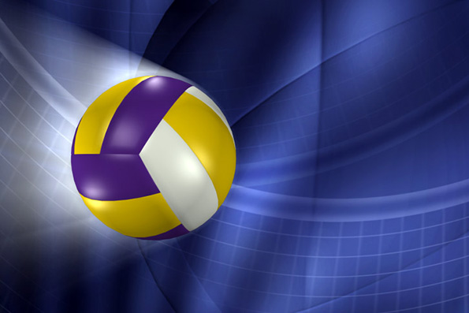
Волейбол
Презентацию подготовила
учитель физической культуры
Кадралиева Н. А., г. Степногорск

Slide 2
Содержание
Содержание слайд 2
История развития волейбола слайд 3
Характеристика игры слайд 4
Физическая подготовка слайд 5
Оборудование слайд 6
Расстановка игроков слайд 7
Игровые партии слайд 8
Стартовая стойка слайд 9
Подача мяча слайд 10-11
Передачи мяча слайд 12 – 15
Атакующие действия слайд 16
Действия защиты слайд 17 – 21
Официальные жесты судей слайд 22 – 24

Slide 3
История развития волейбола
В 2005г.исполнилось 110 лет с того дня, когда в 1895г.в США преподаватель физической культуры колледжа Уильям Морган предложил игру, которая получила название волейбол (с англ. «отбивать мяч на лету»). Для игры использовалась резиновая камера, наполненная воздухом, сетка устанавливалась на высоте около 2м. Мяч подолгу находился в воздухе, поэтому нередко встречался названия игры «летающий мяч», «мяч в воздухе». В 1900г. Волейбол выходит за пределы США и приобретает популярность на всех континентах. Основа существующих в настоящее время правил, была сформулирована в 1920году.
В нашей стране волейбол начал широко развиваться с 1920 г. В 1923 г. в Москве были проведены первые соревнования по волейболу, в 1925 г. Московским советом физкультуры были утверждены первые официальные правила таких соревнований. Важным событием в развитии волейбола в стране стали Всесоюзный чемпионат, проходивший в Москве во время первой Всесоюзной спартакиады 1928 г., а также Спартакиада пионеров и школьников 1929 г.
С 1933 г. регулярно проводятся первенства России по волейболу.
С 1957 года волейбол стал олимпийским видом спорта.

Slide 4
.
Характеристика игры
Волейбол является спортивной игрой с мячом, в которой две команды соревнуются на специальной площадке, разделенной сеткой.
Цель игры — направить мяч над сеткой, чтобы он коснулся площадки соперника, и предотвратить такую же попытку соперника. Для этого команда имеет 3 касания мяча (и еще одно возможное дополнительное касание мяча на блоке).
Мяч вводится в игру подачей: подающий игрок ударом направляет мяч на сторону соперника. Розыгрыш каждого мяча продолжается до его приземления на площадку, выхода за ее пределы или ошибки команды.
В волейболе команда, выигравшая розыгрыш, получает очко (система «каждый розыгрыш - очко»). Когда принимающая команда выигрывает розыгрыш, она получает очко и право подавать, и ее игроки переходят на одну позицию по часовой стрелке.

Slide 5
.
Физическая подготовка
Игра в волейбол требует от игроков таких качеств как концентрация внимания, хорошая реакция, прыгучесть, сила удара, ловкость, координация, быстрота движений
При занятиях волейболом выполняются упражнения
общеразвивающей направленности: укрепление опорно-двигательного аппарата; улучшение общей координации движений; быстрое восстановление работоспособности организма в процессе напряженной тренировочной работы.
Специальной направленности: подготовительные упражнения, направленные на развитие силы и быстроты сокращения мышц, участвующих в выполнении технических приемов игры, на развитие скорости, прыгучести, специальной ловкости, выносливости (скоростной, прыжковой, силовой, игровой), быстроты переключения с одних движений (действий) на другие.

Slide 6
.
Оборудование
Размер площадки : 9Х18м. Сетка: ширина 1 м. . длина 9,5 М.
Высота сетки: для мужчин -243см., Мяч: окружность 65-67 см
для женщин – 224см. вес 260-280 г.
3м
2
1
Зона подачи
9 м
3
6
9,5 м
4
5
18 м
1 м

Slide 7
.
Расстановка игроков
В игре всегда должны участвовать по шесть игроков от каждой команды. Начальная расстановка команды указывает порядок перехода игроков на площадке. Этот порядок должен быть сохранен на протяжении всей партии.
Когда принимающая команда получает право подавать, ее игроки переходят на одну позицию по часовой стрелке: игрок позиции 2 переходит на позицию 1 для подачи, игрок позиции 1 переходит на позицию 6 и т.д.
Зона подачи
Зона подачи
5
4
2
1
6
3
3
6
1
2
4
5

Slide 8
.
Игровые партии
Победителем матча является команда, которая выигрывает три партии. При счете партий 2-2, решающая (пятая) партия играется до 15 очков с минимальным преимуществом в 2 очка.
Партия (кроме решающей — 5-й) выигрывается командой, которая первой набирает 25 очков с преимуществом минимум в 2 очка. В случае равного счета 24-24, игра продолжается до достижения преимущества в 2 очка (26-24, 27-25,...).
Если команда отказывается играть после требования сделать это, она объявляется не явившейся и проигрывает матч с результатом 0-3 в матче и 0-25 в каждой партии.
Команда, которая без уважительных причин не выходит вовремя на игровую площадку, объявляется не явившейся.

Slide 9
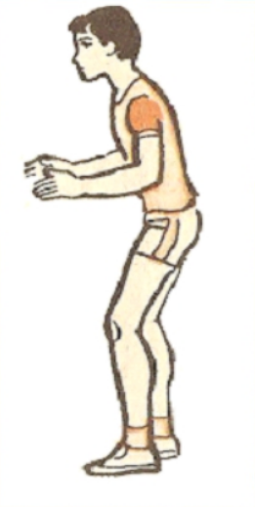
.
Стартовая стойка
Игрок принимает положение, позволяющее легко начать перемещение в любую сторону.
Оптимальное положение
— ноги на ширине плеч согнуты в коленях, одна нога несколько впереди другой, туловище наклонено вперед, руки слегка согнуты в локтях.

Slide 10
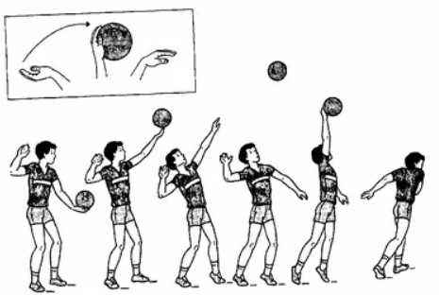
.
Подача мяча
Верхняя прямая подача.
Удар по мячу наносят выше уровня плечевого сустава, стоя лицом к сетке. Игрок подбрасывает мяч над головой несколько впереди себя на высоту до 1 м выше вытянутой руки, бьющая рука делает замах вверх - назад, плечо поднято. Одновременно с замахом игрок прогибается и отводит плечо бьющей руки назад. Во время удара бьющая рука разгибается в локтевом суставе и выносится вперед-вверх.
Туловище и вытянутая рука составляют почти прямую линию. Удар производится несколько впереди игрока. Полу - напряженная кисть облегает мяч сзади- сверху, придавая ему окончательное направление.
Подачи бывают с вращением мяча и планирующие без вращения. При планирующих подачах мяч нужно подбрасывать так, чтобы он не вращался. Высота подбрасывания ниже обычной. При замахе амплитуда движения значительно меньше.

Slide 11
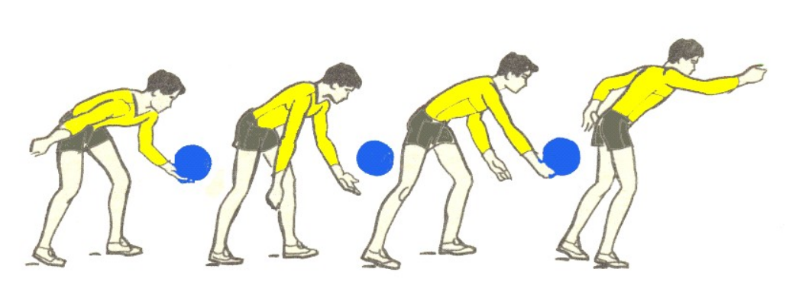
Подача мяча
Нижняя прямая подача.
Игрок стоит лицом прямо к сетке. Мяч подбрасывают на расстояние вытянутой руки на высоту 0,5—1 м, не выше головы игрока. Замах выполняется свободным отведением руки назад. Удар осуществляется маховым движением бьющей руки сзади –снизу - вперед, примерно на уровне пояса игрока, ниже уровня плечевого сустава.

Slide 12
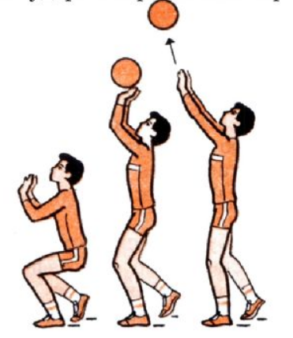
Передача мяча
Верхняя передача двумя руками.
Перемещаясь к месту встречи с мячом, в последнем шаге целесообразно стопы ставить параллельно друг другу или одну несколько впереди. Ноги согнуты в коленях. Руки выносят перед лицом, кисти находятся на уровне лба, указательные и большие пальцы образуют треугольник. Кисти рук имеют форму овала, оптимально напряжены.
При приближении мяча начинается встречное одновременное движение ног и рук. При выполнении ударного движения большие пальцы принимают на себя основную нагрузку при амортизации, указательные пальцы становятся основной ударной частью, средние в меньшей степени, безымянные пальцы и мизинцы удерживают мяч в боковом направлении. В конце руки как бы сопровождают полет мяча.

Slide 13
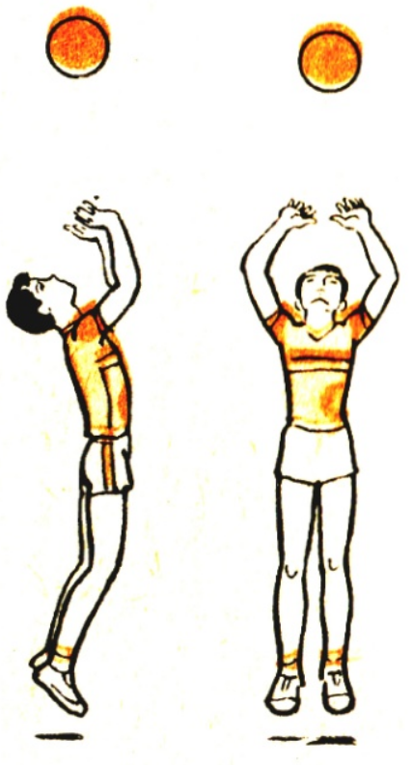
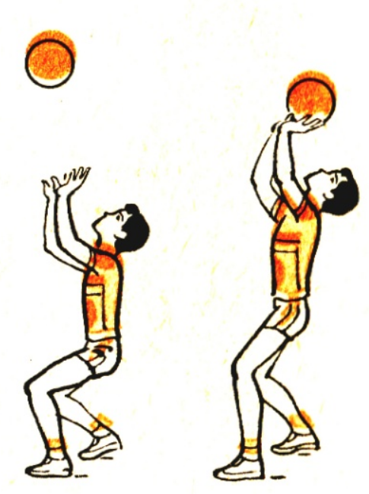
Передача мяча
Передача в прыжке.
Выполняется , когда мяч летит высоко. Во время прыжка руки выносятся над головой выше, чем при передаче в стойке. Встречное движение характерно активной работой рук. Наиболее эффективным получается ударное движение выполненное в наивысшей точке подъема тела.

Slide 14
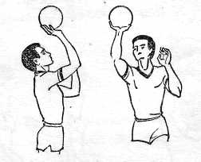
Передача мяча
Передача одной рукой.
Выполняется в прыжке, в основном укороченная. Во время прыжка руку выносят над головой. Локоть высоко поднят и направлен вперед, кисть развернута ладонью вперед. Пальцы несколько согнуты и напряжены. Удар по мячу выполняется активным разгибанием руки в локтевом суставе, движение резкое.

Slide 15
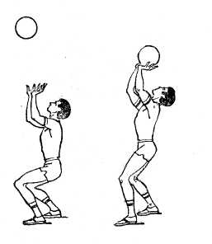
Передача мяча
Передача назад.
Выходить под мяч так, чтобы он находился над головой. Кисти рук выносятся выше головы. В ударном движении одновременно с разгибанием ног игрок прогибается в грудной и поясничной частях тела. Руки разгибаются в локтевых суставах.

Slide 16
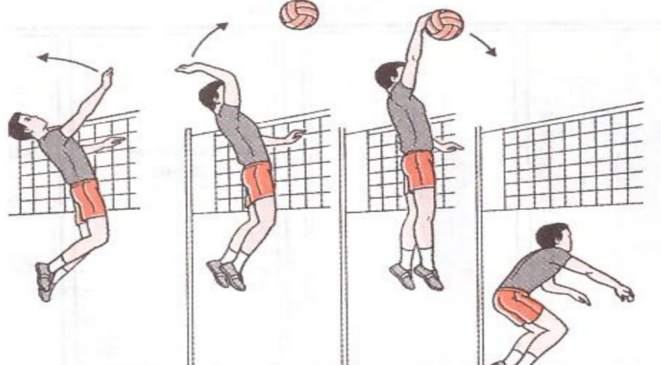
.
Атакующие действия
Прямой нападающий удар.
Длина разбега 2—3 шага. В последнем шаге (скачке) горизонтальная скорость преобразуется в вертикальную. При этом одну ногу (обычно правую) выносят вытянутой вперед и ставят на пятку (стопорящий шаг). Другой ногой в последнем шаге отталкиваются от опоры и подставляют к правой. В момент отталкивания (прыжка) руки по дуге сзади - вперед-вверх делают взмах, тело приобретает движение вверх и несколько вперед — это фаза взлета. Одновременно со взлетом игрок делает замах правой рукой вверх - назад. Важно, чтобы локоть находился выше плечевого сустава. Игрок прогибается в грудной и поясничной частях, ноги слегка сгибаются в коленях. В момент ударного движения бьющая рука выпрямляется в локтевом суставе, вытягивается вверх и несколько вперед. Затем опускается вперед - вниз. Кисть накладывают на мяч в расслабленном состоянии сверху - сзади. К моменту удара скорость движения руки должна быть наибольшей.

Slide 17
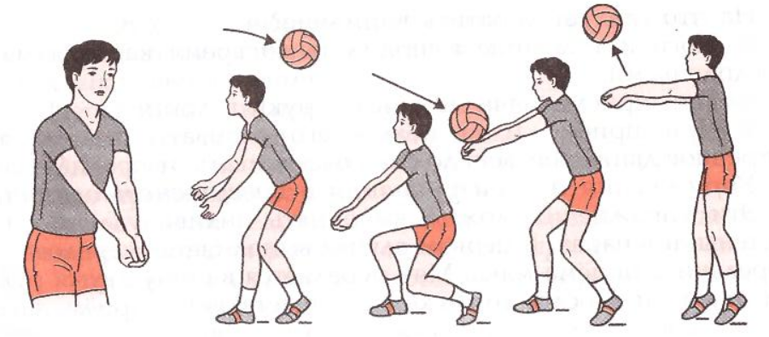
.
Действия защиты
Прием мяча.
Применяется против нападающих действий противника, позволяет оставить мяч в игре.
Прием мяча снизу двумя руками в опоре.
После перемещения руки выносят вперед вытянутыми и напряженными, кисти соединяют вместе, правая кисть как бы обхватывает и поддерживает снизу левую. Ноги, согнутые в коленях, на ширине плеч, одна нога может быть несколько впереди другой. Туловище слегка наклонено вперед.
Руки располагаются перпендикулярно траектории полета мяча. При приближении мяча делается встречное движение руками с некоторой амортизацией, ноги выпрямляются, удар по мячу выполняется напряженными предплечьями, кисти отводятся вниз на себя, локти не сгибаются. Основная работа выполняется за счет ног и плеч.

Slide 18
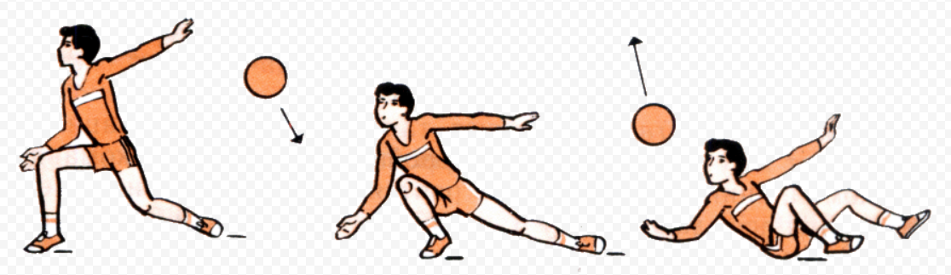
Действия защиты
Прием мяча снизу одной рукой в опоре.
Этим способом принимают мячи, летящие далеко от игрока, после предварительного перемещения или выпада. Ударное движение выполняется напряженной кистью, пальцы сжаты (полукулаком или кулаком).

Slide 19
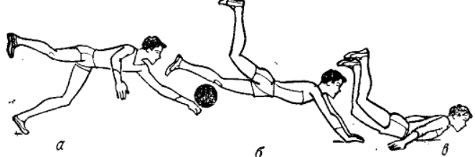
Действия защиты
Прием мяча одной рукой снизу в падении
на бедро — спину или на грудь. Прием мяча с падением на бедро — спину выполняется последовательным перекатом.
При выполнении приема с падением на грудь игрок с последним шагом резким движением посылает туловище вниз - вперед, руки выносит вперед.

Slide 20
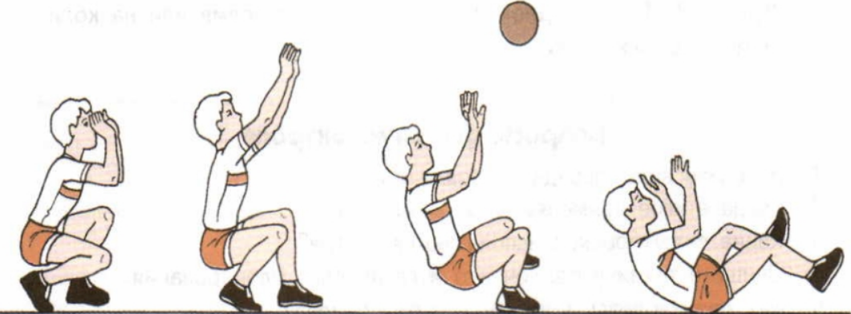
Действия защиты
Прием мяча двумя руками сверху в падении.
Этот прием выполняется на спину и на бедро — спину, когда мяч летит прямо на игрока или в стороне от него. При выполнении приема с падением на спину после перемещения игрок с последним шагом принимает положение приседа. Руки выносит на уровне лица. Ударное движение выполняется, как при передаче сверху двумя руками. При ударе плечи несколько отводятся назад, масса тела перераспределяется, в результате чего нарушается равновесие. Игрок как бы садится на пятку сзади стоящей на носке ноги, группируется, наклоняет голову вперед и падает на «круглую» спину. Возможен кувырок назад.

Slide 21
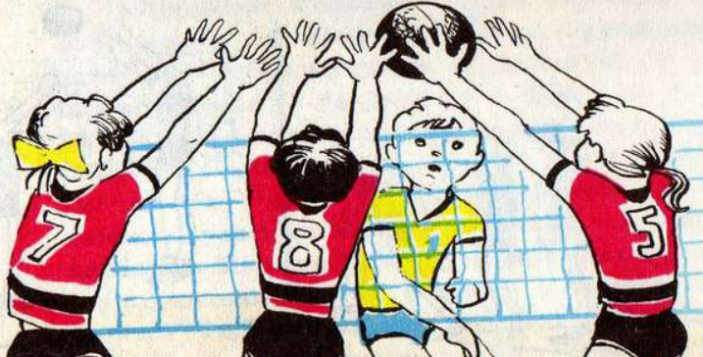
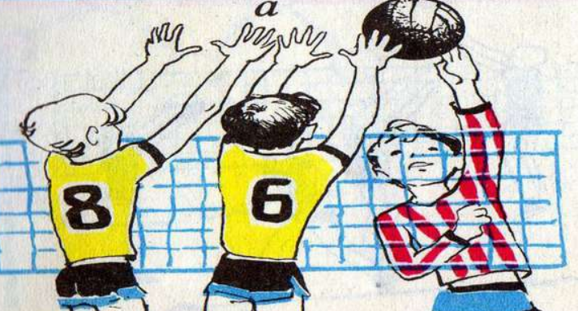
.
Блокирование
Технический прием, с помощью которого преграждают над сеткой путь мячу, летящему после нападающего удара противника. Выполняют блок в большинстве случаев после перемещения приставными шагами. Игрок останавливается около сетки, лицом к ней. Ноги на ширине плеч, согнуты в коленях. Руки, согнутые в локтях, перед грудью.
Перед прыжком игрок приседает, затем, отрываясь от опоры, взмахом согнутыми руками перед собой ставит блок. Предплечья немного наклонены к сетке, пальцы рук оптимально напряжены. При постановке блока руки разгибают в локтевых суставах и двигаются вперед - вверх. Одновременно кисти сгибают в лучезапястных суставах, пальцы двигаются вперед - вниз. В момент удара по мячу, кисти рук амортизируют удар, при этом следует стремиться направить мяч вперед - вниз на сторону противника. После блока игрок приземляется на согнутые ноги.
В блоке могут участвовать один, два и три игрока передней линии.

Slide 22
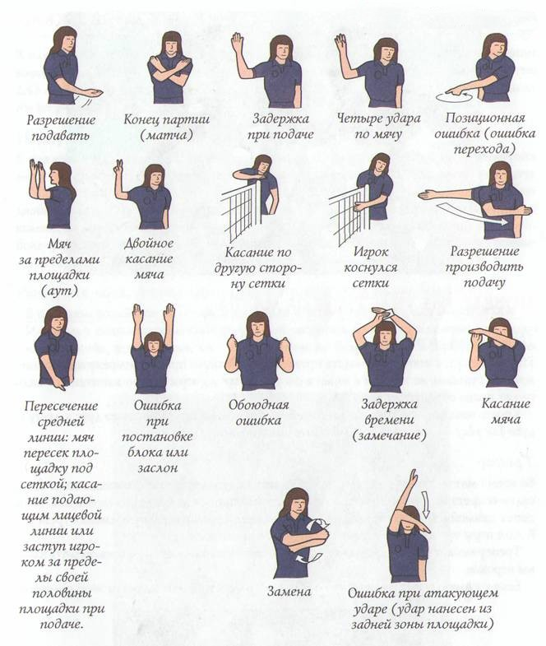
.
Официальные жесты судей

Slide 23
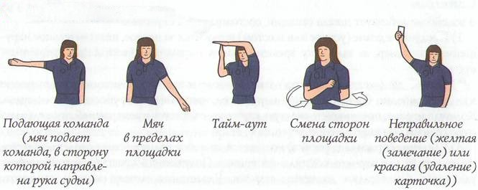
Официальные жесты судей

Slide 24
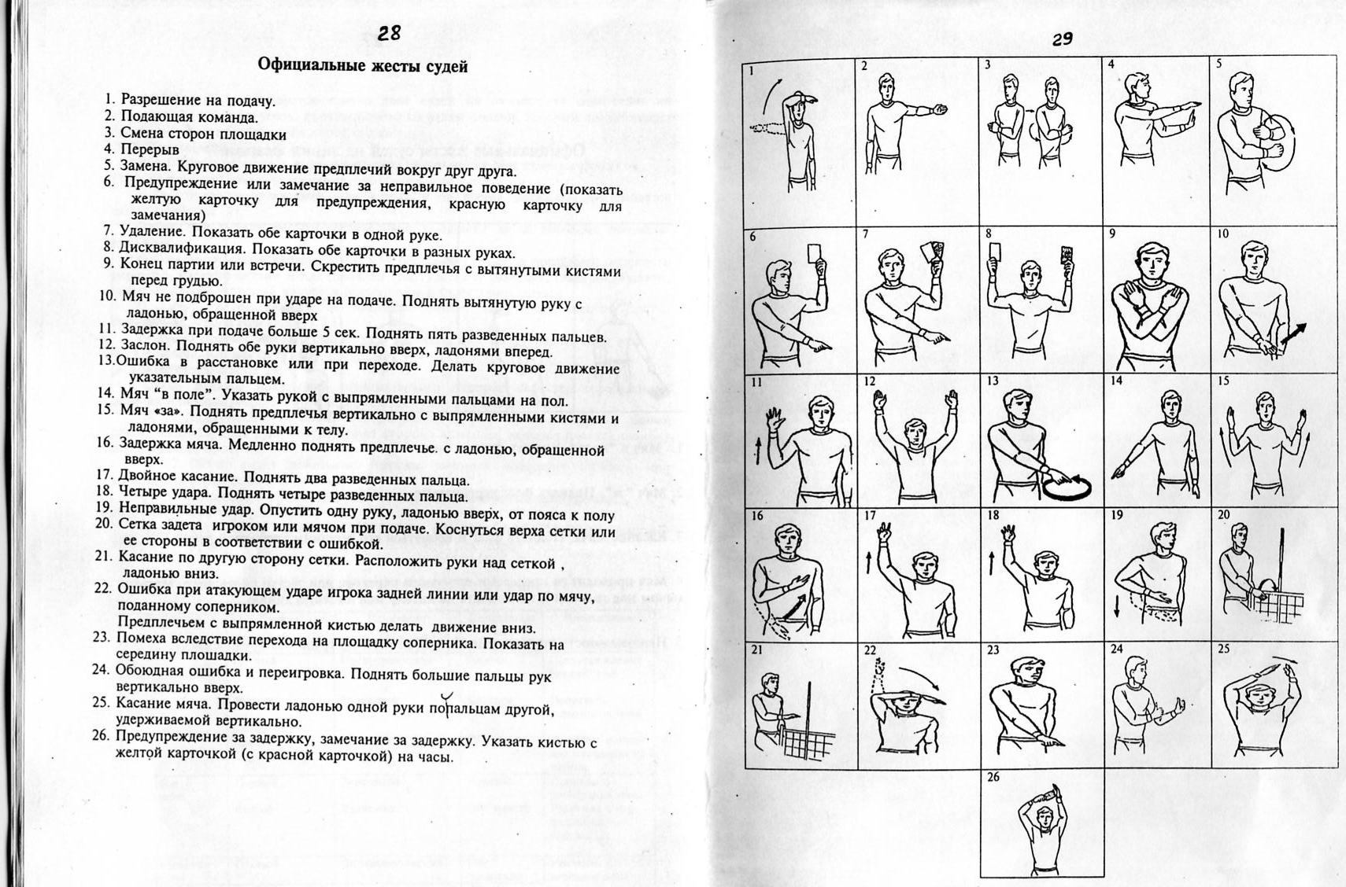
Официальные жесты судей

Slide 25
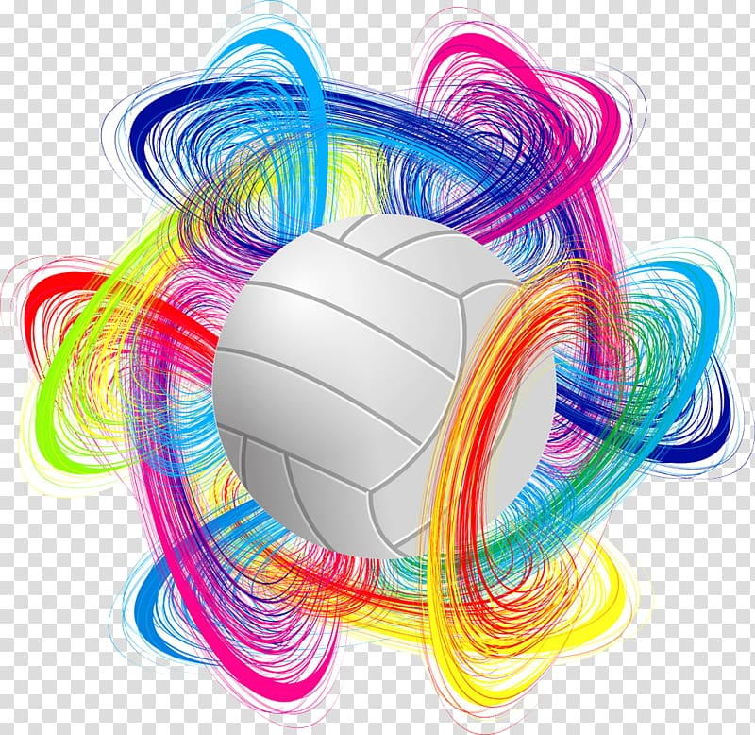
Спасибо за просмотр !
.

